Slide 1









Biometrici Comportamentale Pentru Prevenirea
Fraudelor
Munteanu Bianca-Stefania

Slide 2






AGENDA
Ce sunt biometricile comportamentale
Tipuri și clasificare
Autentificare cu date biometrice
Soluții din industrie
Demo Kaggle
Dinamica tastării

Slide 3

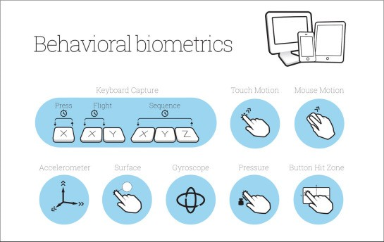
Ce sunt Biometricile Comportamentale?
Notes:
Biometricile comportamentale colectează date despre modul în care utilizatorii interacționează cu dispozitivele și aplicațiile lor, de la viteza de tastare și până la modul în care țin un telefon mobil. Aceste date sunt procesate pentru a crea un profil unic al fiecărui utilizator. Orice deviație semnificativă de la acest profil poate declanșa măsuri de securitate suplimentare sau poate bloca accesul, asigurând că doar utilizatorii autorizați pot accesa resursele sensibile.

Slide 4


Aplicații Cheie ale Biometriei Comportamentale
Prevenirea și Detectarea Fraudelor
Autentificare Continuă
Detectarea Amenințărilor Interne

Slide 5
Tipuri de Date Biometrice
Dinamica Tastaturii: Modul în care o persoană tastează, evaluat prin viteza și durata apăsărilor pe tastatură și modelele de tastare comune.
Mișcarea Mouse-ului: Diferențele în viteza de mișcare a cursorului, schimbările de direcție sau ritmurile de derulare.
Pattern-uri Vocale: Variații în voce, intonație, inflexiuni și cadența vorbirii.
Mișcarea Telefonului: Modul în care este ținut telefonul: landscape sau portret, rotația sau unghiul telefonului.
Comportamentul la Touchscreen: Presiunea aplicată, viteza și mișcarea de glisare.
Stilul: Modul în care persoanele scriu emailuri sau interacționează cu platformele digitale, observând utilizarea majusculelor, punctuației etc.

Slide 6
Clasificarea Biometriei Comportamentale
Biometrie Bazată pe Abilități (Skill-based)
Dinamica în Tastare și Programare: Analizează modul în care utilizatorii tastează și scriu cod, identificându-i prin viteza și ritmul specific de tastare sau stilul de codare. Aceste caracteristici sunt dificil de imitat, crescând securitatea în verificarea identității.
Biometrie Bazată pe Cunoștințe (Knowledge-based)
Text Authorship: Identifică autorul unui text bazat pe stilul și structura scrierii, util în detectarea fraudelor sau în verificările de securitate pentru documentele sensibile.
Biometrie Bazată pe Stil (Style-based)
Utilizarea Mouse-ului și Interacțiunea cu Emailul: Monitorizează modul unic în care utilizatorii folosesc mouse-ul și stilul de redactare a emailurilor, inclusiv frecvența și tiparele de utilizare a punctuației și majusculelor, oferind un strat suplimentar de autentificare.

Slide 7
Clasificarea Biometriei Comportamentale
Biometrie Bazată pe Strategie (Strategy-based)
Tehnici de Navigare Web: Recunoaște pattern-uri în modul în care utilizatorii navighează și interacționează cu platformele online, cum ar fi strategiile de căutare și comportamentul de browsing, folositor în identificarea comportamentelor neobișnuite care pot indica acces neautorizat.
Biometrie Bazată pe Preferințe (Preference-based)
Preferințe în Utilizarea Dispozitivelor Digitale: Analizează alegerile și preferințele în utilizarea aplicațiilor și serviciilor online, cum ar fi setările frecvente sau modelele de interacțiune, care pot indica autenticitatea utilizatorului.
Biometrie Bazată pe Abilități Motorii (Motor-skill-based)
Semnătura și Vorbirea: Utilizează variațiile unice în semnătură și caracteristicile vocale, cum ar fi tonul și ritmul vorbirii, pentru a verifica identitatea, oferind o metodă sigură și dificil de falsificat pentru autentificare.

Slide 8
Cum funcționează autentificarea cu date biometrice?

Slide 9
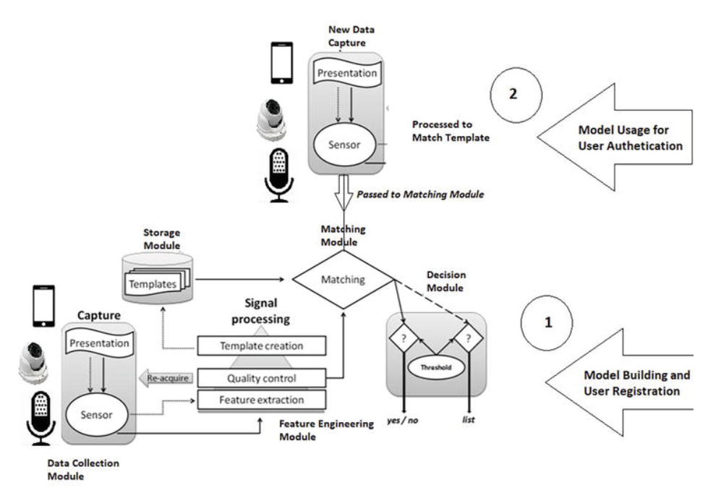
Notes:
Avem 2 modele: unul pentru inregistrarea utilizatorilor si altul pentru autentificarea acestora.
1. Modul de Capture (Colectare a Datelor) - Capturează datele biometrice brute si extrage o reprezentare numerică din datele capturate.
2. Modulul de Feature Engineering - Optimizeaza și reducere reprezentările numerice.
3. Modulul de Storage (Stocare) - Păstrează profilurile biometrice ale indivizilor.
4. Modulul de Matching (Comparare) - Compară profilul biometric nou extras cu unul sau mai multe profiluri stocate anterior.
5. Modulul de Decision (Decizie) - Execută verificarea finală pentru a autoriza sau bloca accesul utilizatorului.

Slide 10
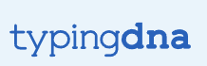









Soluții din industrie

Slide 11

colaborează cu peste 25 dintre cele mai mari bănci globale
procesează peste 6 miliarde de sesiuni de utilizatori pe lună
parteneriat strategic cu Microsoft pentru a integra soluții de biometrie comportamentală în Cloud-ul Microsoft pentru Servicii Financiare
oferă protecție împotriva preluării conturilor, protecția la deschiderea de noi conturi, detectarea escrocheriilor prin inginerie socială, și detectarea conturilor folosite pentru spălare de bani.

Slide 12
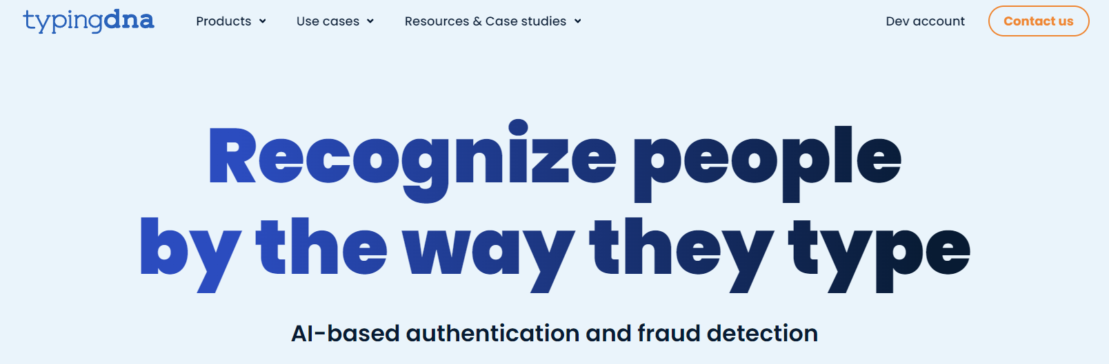

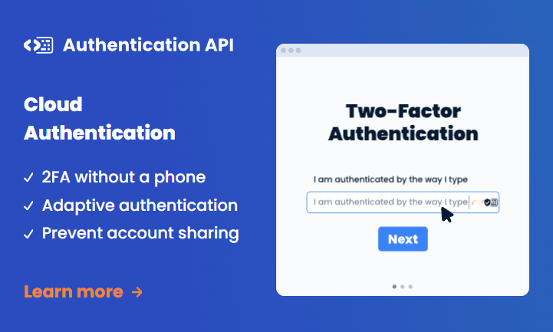
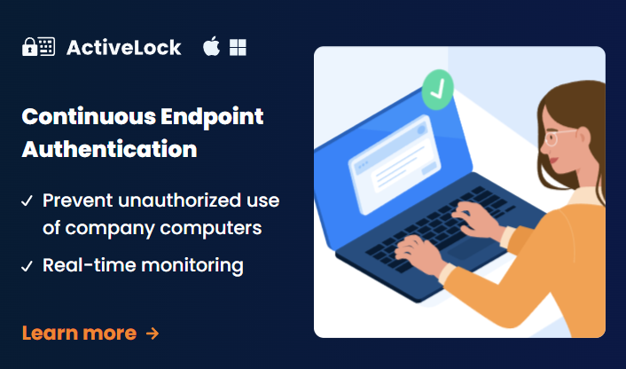
Solutii din industrie.
BioCatch
Blochează accesul neautorizat la computerele companiei pe baza detectării unor pattern-uri de tastare neobișnuite
Autentificare în doi pași care salvează pattern-ul de tastare pentru verificări viitoare.

Slide 13

Produse:
Plurilock AWARE: Verificarea identității prin recunoașterea pattern-urilor de tastare, invizibil pentru utilizatori.
Plurilock DEFEND: Autentificare continuă pe durata sesiunii, monitorizare activitate și alerte de securitate prin analiza continuă a tastaturii și mișcărilor mouse-ului.
Sectoare aplicabile: Guvernamentale, infrastructură critică, servicii financiare, sănătate

Slide 14
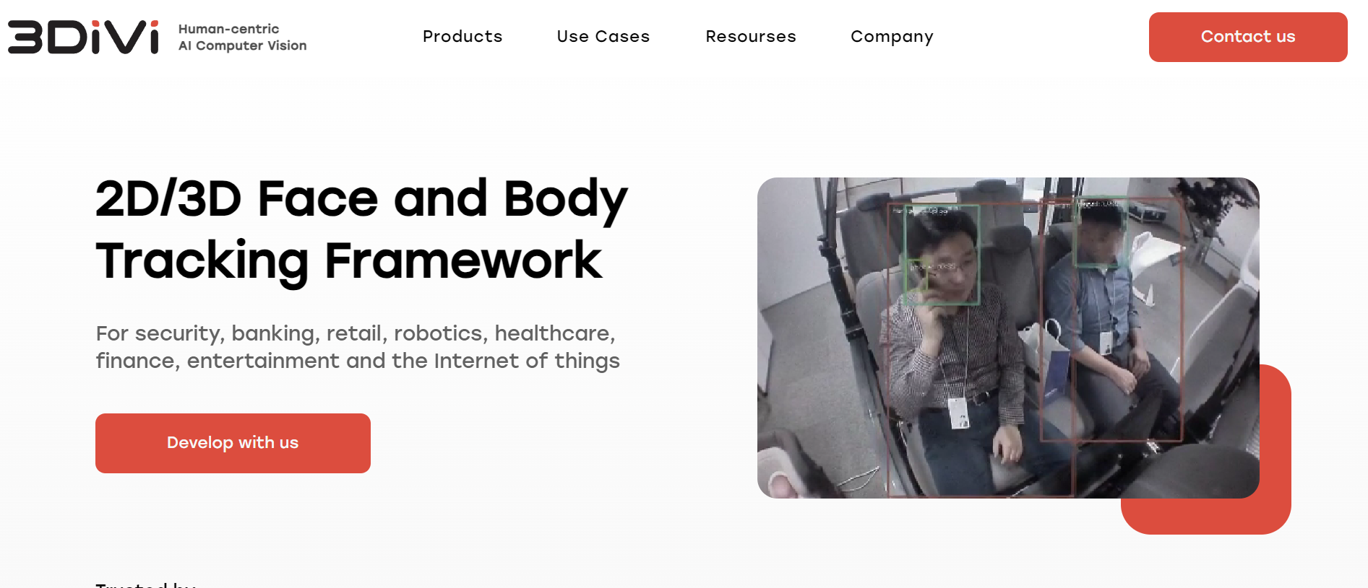
dezvoltator de top internațional în Computer Vision
clienți: Intel, Adidas, LG
Produse Principale:
Nuitrack SDK: Middleware pentru urmărirea corpului 3D
Face Recognition SDK: Soluție de recunoaștere facială clasată în top la testele NIST FRVT.
OMNI Platform: Platformă de analiză video AI pentru recunoașterea activităților umane, gestionarea traficului și securitatea urbană.

Slide 15
Demo Kaggle Dinamica tastării

Slide 16
THANK YOU!

